Slide 1
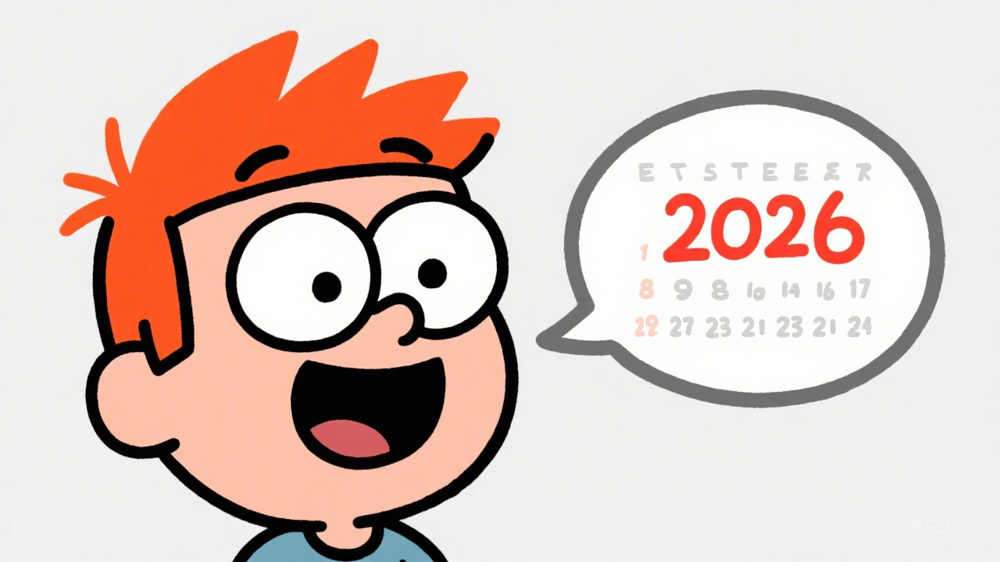
你的第一个硅基合伙人
我们今天不讲AI，我们讲分身。
● 这不是工具升级，这是物种进化
● 从你用它到它替你
● 从聊天机器人到数字员工

Slide 2
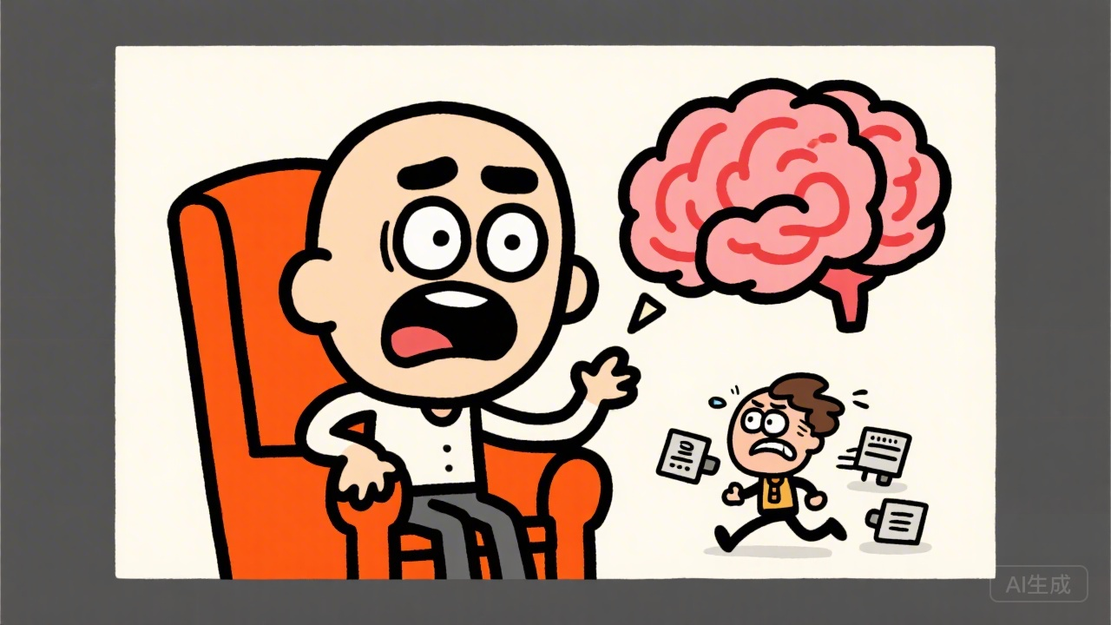
你现在的AI，只是个高级打字机
ChatGPT再聪明，也得你亲手干活。
● 你查资料、你写prompt、你复制粘贴
● 它只动嘴，你跑断腿
● 本质是搜索引擎加打字机

Slide 3
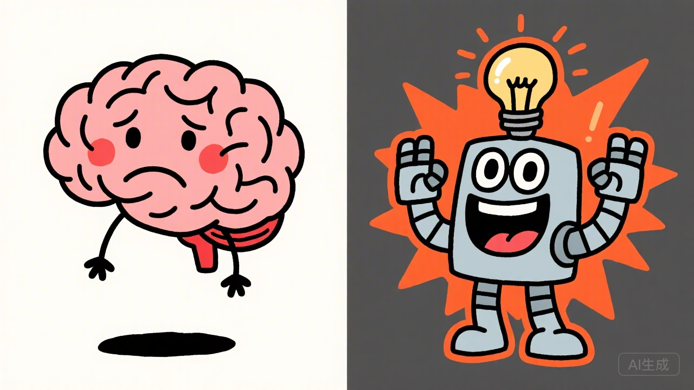
老板的工作，是下发任务，不是亲自下场
真正的管理者，只负责定义要什么
● 你喝茶，员工跑腿
● 你决策，团队执行
● 这才是正常的雇佣关系

Slide 4
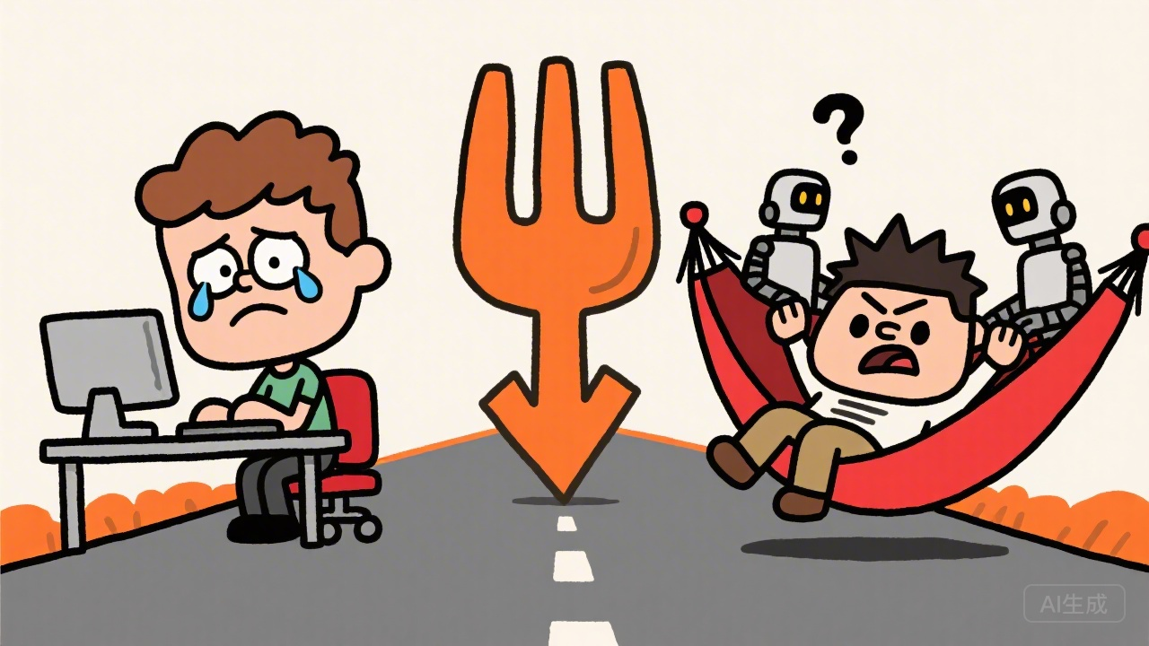
OpenClaw：LLM是大脑，Agent是手脚
它不是聊天机器人，它是你的操作系统。
● 大脑（LLM）负责思考拆解
● 手脚（Agent）负责执行闭环
● 你只说一句话，它全自动完成

Slide 5
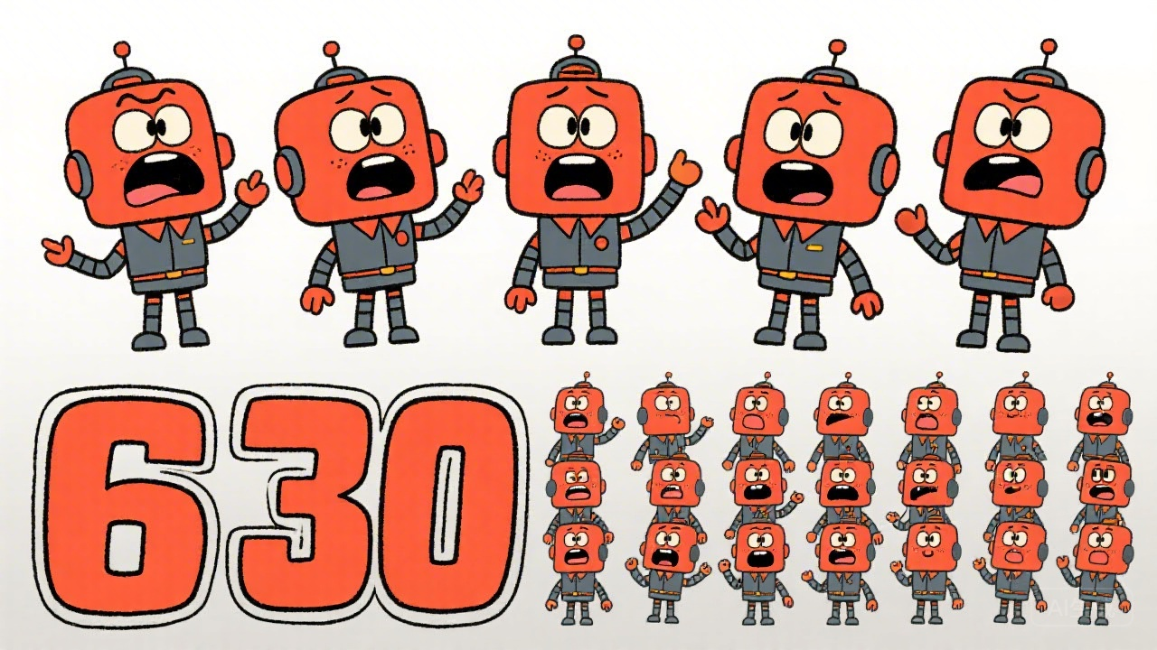
它自己思考、拆解、派活、推进到完成
你睡觉的时候，它在干活。
● 自动唤醒子代理团队
● 自动搜索、自动重试、自动纠错
● 第二天早上，结果已在微信里

Slide 6
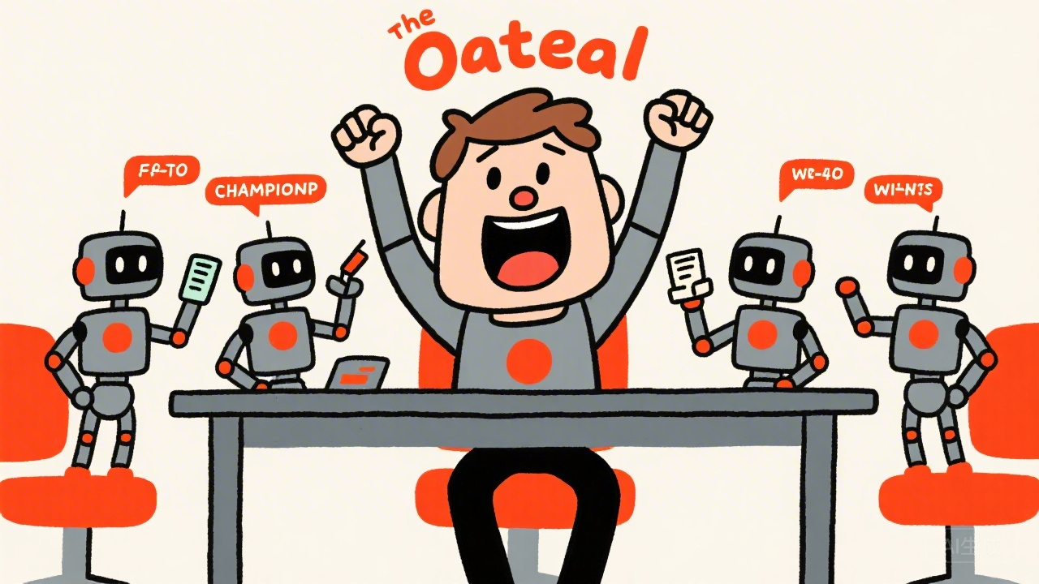
别人卖智力，我们卖执行力
有脑无手是残废，有脑有手才是员工。
● 普通AI：出主意，你执行（需人盯）
● OpenClaw：出主意+干活（全自动）
● 从参谋到将军的质变

Slide 7
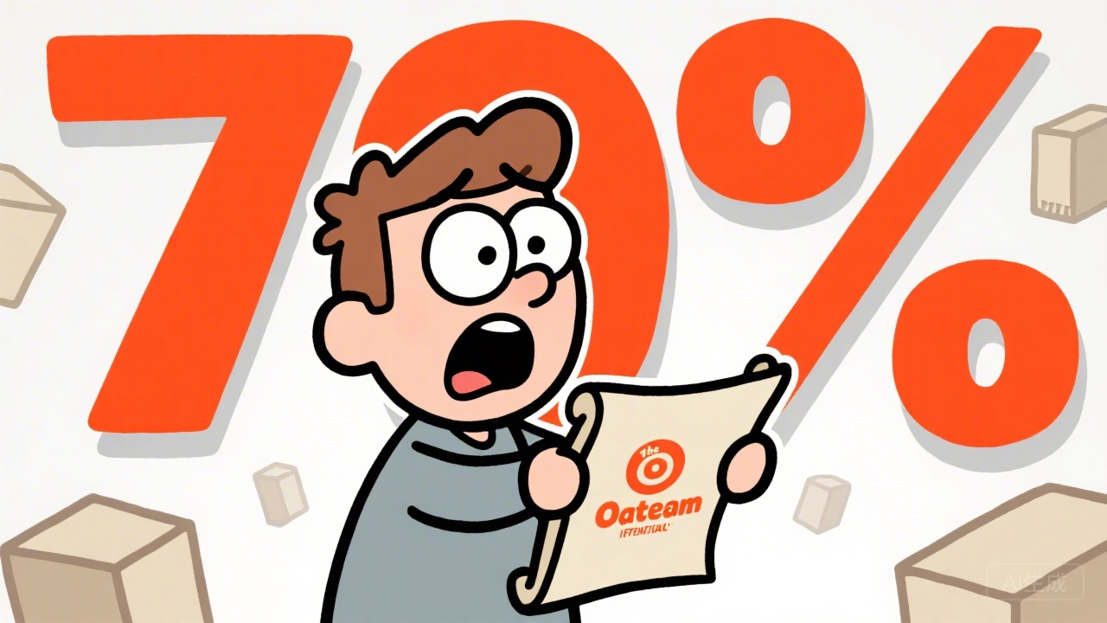
它能做的，远超你想象
信息收割、代码生成、内容生产、数据监控。
● 24小时监控市场/竞品/舆情
● 自动写代码、部署、测试
● 自动生成研报/文章/视频脚本

Slide 8
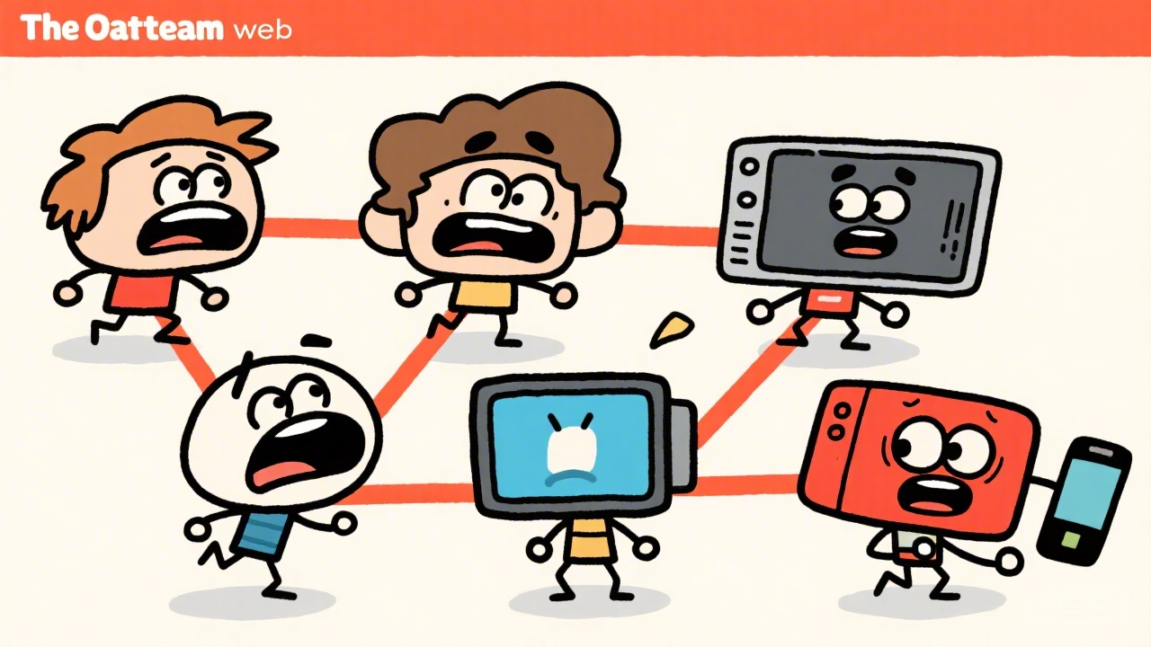
它不是神，它有自己的边界
它需要清晰的目标，不能替你承担法律责任。
● 不能替你承担法律/财务责任
● 不能处理模糊、矛盾的目标
● 需要人定义战略方向

Slide 9
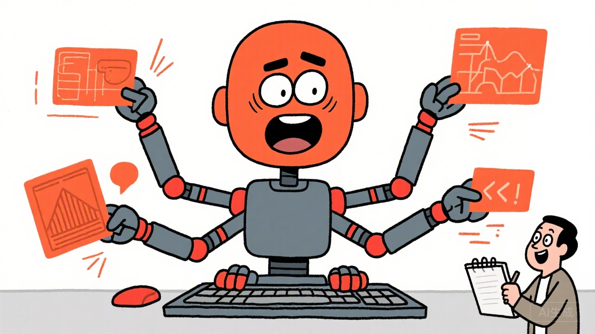
三种人，现在就需要配置数字员工
老板、创业者、超级个体。
● 企业高管：决策杠杆最大化
● 创业者/一人公司：1人抵10人
● 内容创作者：规模化生产+变现

Slide 10
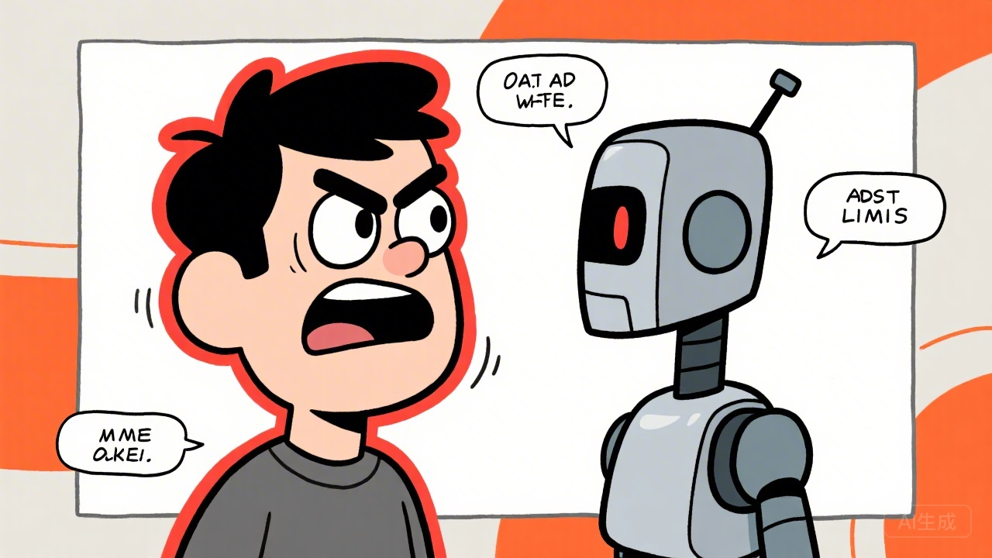
2026，为什么是元年？
政策首次写入政府工作报告，70%普及率目标。
● 2026政府工作报告首次写入智能体
● 腾讯/阿里/字节/华为全部下场
● 全球市场规模3年翻3倍

Slide 11
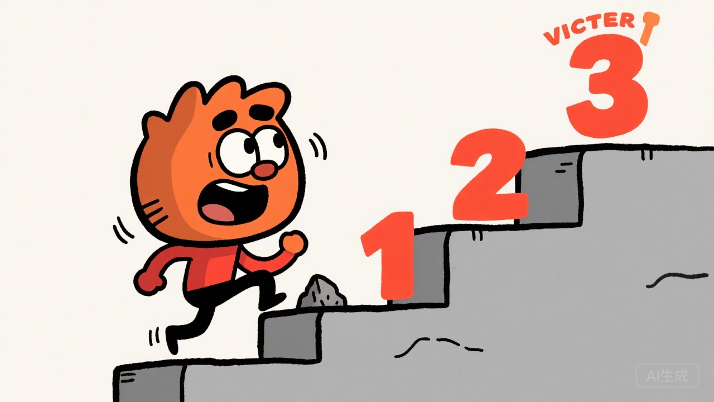
真实案例：他们已经在赚钱
一人公司6个月被8000万美金收购。
● Base44：1人+AI，被Wix 8000万美金收购
● Arcads AI：6人团队，人均创收279万美金
● 国内：深圳OPC硬件创业，7人团队千万融资

Slide 12
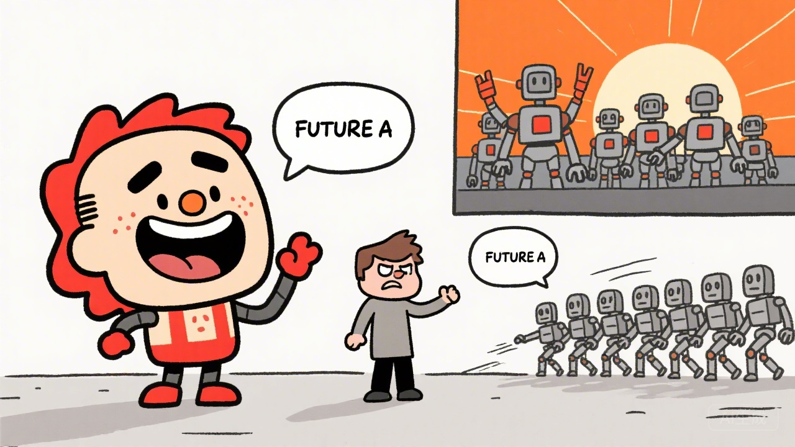
要么拥有分身，要么成为别人的工具
2026年，配置你的第一个数字员工。
● 今天不布局，明年没机会
● 选择平台比自建更重要
● 扫码，开启你的数字员工之旅

